Slide 1
TÈCNIQUES D’APRENENTATGE AUTÒNOM
1 hora x 1 habilitat
ANA RODERA - anarodera@gmail.com
Barcelona, 25 de març de 2022

Slide 2
Una mica d’ordre
Per poder aprofitar al màxim aquests 60 minuts necessito que…
Deixis els dubtes i comentaris a l’apartat corresponent (després els revisaré i et donaré resposta a tot, tot i tot)
Tinguis a mà llapis i paper (físic o virtual)
PARTICIPIS amb actitud propositiva en les diferents dinàmiques

Slide 3
Esquelet de la sessió
Check in - Animòmetre al núvol
Objectius de la sessió
Què dimonis és això de l’aprenentatge autònom?
Tècniques d’aprenentatge autònom
Components que condicionen (i molt) el teu aprenentatge
Bonus Track
Check out - MIMO

Slide 4
Check in - Animòmetre Virtual
Contesta amb sinceritat…
Quin és el teu nivell d’energia per aprendre ara mateix?
1 = estic fatal, no m’he près el cafè encara 😔
50 = a poc a poc aniré agafant el ritme… 😐
100 = estic a topeeeeeeeeee!😎

Slide 5
2. Objectius
Conèixer alguns conceptes clau que afecten l’aprenentatge autònom.
Presentar algunes tècniques i accions que augmenten l’eficàcia dels processos d’aprenentatge autònom
Determinar alguns elements que condicionen l’aprenentatge individual.
Presentar tecnologies que faciliten la gestió de continguts (in)formatius, l’edició d’evidències d’aprenentatge, la compartició de recursos i coneixements i el contacte amb professionals i organitzacions interessants.

Slide 6
QUÈ DIMONIS ÉS AIXÒ DE L’APRENENTATGE AUTÒNOM?
Capacitat d’aprendre amb autonomia al llarg de tota la teva vida, segons les teves necessitats i motivacions, a partir d’una reflexió crítica, de la millor elecció de recursos (in)formatius i de la teva inversió de temps, accions i esforç per millorar els teus coneixements

Slide 7
ATENCIÓ… PREGUNTA!
Quines activitats fas quan estàs autoaprenent?

Slide 8
Què dimonis és això de l’aprenentatge autònom?
Idea 1
Idea 2
Identificació de les teves mancances, necessitats o desitjos d’aprenentatge
Cerca de fonts d’informació i d’experiències per aprendre
APRENENTATGE AUTÒNOM
(autoaprenentatge)
Idea 4
Idea 5
Autoavaluació crítica/objectiva si has aconseguit aprendre (per prendre decisions)
Inversió de temps, esforç i pràctica per (in)formar-te

Slide 9
ATENCIÓ… PREGUNTA!
Com aprens a aprendre?

Slide 10
QUÈ ÉS AIXÒ DE LA METACOGNICIÓ?
Capacitat d’analitzar críticamente allò que penses. Implica que tens control i consciència sobre els teus pensaments.
Implica tres tipus de coneixement: coneixement declaratiu (què saps sobre tu com persona que aprens), procedimental (com utilitzes determinades estratègies per aprendre) i condicional (per què i quan uses una estratègia específica).

Slide 11
Què dimonis és això de l’aprenentatge autònom?
Idea 1
Idea 2
Què penses d’allò que has llegit?
Fins a quin punt estàs d’acord amb aquesta afirmació?
Quines idees tenen més sentit per tu? Per què?
Com podríes mostrar diferències i similituds ?
Per què creus que això és correcte i funciona?
Quantes possibilitats se’t venen al cap?
Preguntes per treballar la metacognició
Idea 4
Idea 5
De quina manera pots validar aquesta informació?
Quin és el propòsit d’aquesta pràctica?
Quins problemes trobes?
Com justificaries la teva opinió?
Què has après de tu?

Slide 12
Què dimonis és això de l’aprenentatge autònom?
QUÈ ÉS AIXÒ DE LA REGULACIÓ METACOGNITIVA?
Són processos de control de la cognició que t’ajuden a desenvolupar una tasca o un aprenentatge.
Els tres elements que l'integren són: la planificació (accions que fas abans d’iniciar un aprenentatge), el monitoratge (revisió sobre la marxa d’una activitat d’aprenentatge) i l’avaluació (valoració crítica que fas del teu procés aprenentatge i de les seves evidències).

Slide 13
Què dimonis és això de l’aprenentatge autònom?
PLANIFICACIÓ: et permet organitzar els coneixements
Algunes accions que portes a terme:
Elecció del teu espai d’aprenentatge (organització de l’entorn)
Definició del temps d’aprenentatge
Estructuració d’un cronograma
Establiment de fites
Ordre d’objectius
Classificació de tasques
Organització d’idees (ex. infografies, aplicació de visual thinking)
Concreció de relacions entre coneixements previs i nous coneixements (ex. mapes mentals)

Slide 14
Què dimonis és això de l’aprenentatge autònom?
MONITORATGE: on apliques control i supervisió d’allò que estàs aprenent
Entre les accions que desenvolupes es troben:
Prioritzes la tasca que vols portar a terme
Et preguntes sobre si tens clar el què has de fer o allò que estàs aprenent
Valores en quina mesura vas aconseguint les fites que t’havies proposat
Fixes la teva atenció (selectiva) en determinats elements per consolidar els teus aprenentatges
Apliques els canvis que consideres adients per millorar els teus resultats d’aprenentatge

Slide 15
Què dimonis és això de l’aprenentatge autònom?
AVALUACIÓ: on apliques control i supervisió d’allò que estàs aprenent
Algunes de les accions que realitzes són:
Preguntar-te sobre si has assolit els objectius que t’havies marcat dins del temps que tenies previst
Qüestionar-te sobre quines coses faries diferent en una situació d’aprenentatge similar?
Validar què sí i què no has treballat durant el procés d’aprenentatge
Reflexionar sobre què fàries igual i que modificaries si haguessis de respondre a la mateixa activitat o a una similar en el futur

Slide 16
ALGUNES TÈCNIQUES I ACCIONS PER APRENDRE (MILLOR)

Slide 17
Algunes tècniques i accions per aprendre (millor)
TÈCNICA FEYNMAN
Escull el concepte o tema que vols aprendre
Escriu a la part superior d’un document o llibreta (física o virtual) el nom del concepte o tema anterior
Explica el tema amb les teves pròpies paraules, fent ús d’un llenguatge senzill. Si vols, acompanya el text amb dibuixos
Revisa la teva explicació. Detecta aquells punts on la informació encara no està prou clara. Cerca informació o torna a revisar la que tinguis per poder-la compartir millor
Escriu de nou aquells continguts informatius que una nena o un nen ho podrien entendre

Slide 18
Algunes tècniques i accions per aprendre (millor)
CODIFICACIÓ MÚLTIPLE
Guarda la mateixa informació com a mínim en formats diferents: escrivint un text, dibuixant un mapa mental, produint un prototip, editant una infografia, etc.
CORBA DE REPETICIÓ
És possible que tinguis al cap més informacions durant més temps si les repeteixes seguint un patró temporal (ex. 1 hora cada dia, 30 minuts cada dos dies, etc.)
Estableix els temps de repetició o repàs en el temps, al teu calendari i assegura’t de respectar-los!

Slide 19
Algunes tècniques i accions per aprendre (millor)
3, 2, 1 MARC DE REFLEXIÓ
Anota les idees més importants relacionades amb allò que has llegit, vist o escoltat sobre el tema que vols aprendre
Troba exemples d’ús sobre les idees que has editat al punt anterior
Pensa com podries aplicar aquestes idees en una situació real del teu dia a dia, personal o professional
MENJA LES VERDURES ABANS DEL POSTRE
Quan baixi la teva concentració, estableix un objectiu d’aprenentatge petit
Un cop arribis a l’objectiu, si la teva concentració s’ha activat, continua aprenent

Slide 20
Algunes tècniques i accions per aprendre (millor)
Identifica quin és el teu cronotip, és a dir, en quin moment del dia tens més energia i la pots/vols dedicar a aprendre
Tingues clars els teus objectius d’aprenentatge
Evita la procrastinació. Comença!
Fuig de la “paràlisi per anàlisi” (per causa d’una infoxicació, no estiguis analitzant de manera permanent a causa d’una infoxicació)
Pensa en gran! Comença amb el final al cap. Planteja’t que vols arribar a ser una persona top en el tema. Interessa’t pel tema al 100%
Activa el teu shoshin, és a dir, la ment de principiant. Oblida les teves preconcepcions prèvies. Aprèn amb la ment oberta a noves idees, perspectives, pensaments, etc.

Slide 21
Algunes tècniques i accions per aprendre (millor)
Aprèn sempre mantenint una dificultat que puguis assolir. Si no arribes, dóna un moment un pas enrera, revisa i amplia informacions i torna a provar. Evita entrar en un bucle de decepció per establir fites massa difícils
Estableix el teu horari d’aprenentatge i respecta’l
Estructura el teu propi índex de temes per aprendre
Parteix dels teus coneixements previs sobre el tema
Treballa els continguts dels més senzills als més complicats (i fins i tot, complexos)
Edita mapes mentals o conceptuals per organitzar idees, relacionar informacions i conceptes, mostrar processos, etc.
Genera fitxes d’estudi per recordar determinades informacions

Slide 22
Algunes tècniques i accions per aprendre (millor)
Usa el visual thinking per resumir informacions i establir vinculacions, similituds o diferències entre continguts d’una mateixa temàtica o de diversos temes
Fes resums de les informacions més importants. Intenta que siguin breus i concisos
Utilitza mnemotècnies per memoritzar determinats termes o processos
Porta a la pràctica la teoria que hagis après
Genera un lloc (carpeta virtual o física) on vagis guardant (seguint un criteri d’ordre) tant les informacions que consultes com les evidències d’aprenentatge que vagis creant
Combina diferents tècniques d’aprenentatge (mix and match)

Slide 23
Algunes tècniques i accions per aprendre (millor)
Estableix descansos actius quan estiguis aprenent (ex. aplica la tècnica Pomodoro, dóna un petit vol, hidratat, estira una mica, etc.)
Busca a les persones que tenen interessos d’aprenentatge similars als teus per poder compartir i ampliar coneixements
Descansa entre set i vuit hores

Slide 24
Mira’t per dins i millora el teu aprenentatge

Slide 25
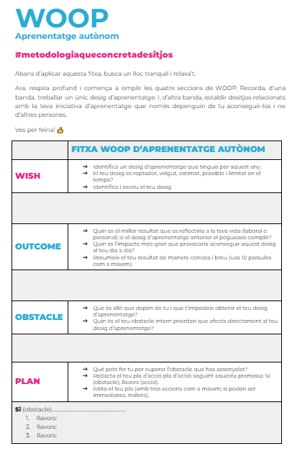
FITXA WOOP
WISH
OUTCOME OBSTACLE
PLAN
DESIG
RESULTAT
OBSTACLE
PLA

Slide 26
Els teus àngels i dimonis
😇😇😇 | 😈😈😈
Constància per arribar als objectius d’aprenentatge (a curt i llarg termini) | Procrastinació
Manteniment del focus durant els moments d’aprenentatge | Distraccions (tecnològiques i analògiques) Multitasking
Definició d’un espai i d’uns moments concrets per dedicar-te a aprendre | Desordre Dolenta gestió del temps
Motivació per aprendre, definint objectius realistes | Massa objectius allunyats de les teves possibilitats

Slide 27
Els teus àngels i dimonis
😇😇😇 | 😈😈😈
Gestió òptima de les informacions que necessites per aprendre | Infoxicació
Tens un maletí (o kit) d’eines tecnològiques que et faciliten certes accions d’aprenentatge | Sobredosi tecnològica Infrautilització tecnològica
Desconnectes parcialment i respectes els teus temps de descans per reconnectar | Horaris infinits
Practiques per consolidar coneixements i evolucionar | La teoria et frena

Slide 28
Els teus àngels i dimonis
😇😇😇 | 😈😈😈
??? | ???
??? | ???
??? | ???
??? | ???

Slide 29
ATENCIÓ… PREGUNTA!
Quins components condicionen
(i molt) el teu aprenentatge?

Slide 30
Els quatre bàsics
Sabies que el teu espai de gestió personal d’aprenentatge o (EPA) està configurat per…
(IN)FORMACIONS (continguts)
ACTIVITATS (processos)
RECURSOS (analògics i digitals)
PERSONES (xarxa d’aprenentatge professional o personal)
4Cs
CONÈIXER + COMENTAR + COMPARTIR + COL·LABORAR

Slide 31
ATENCIÓ… PREGUNTA!
Quines són les tres primeres qüestions que et planteges quan vols aprendre?

Slide 32
Per a què aprens?
Reflexiona dos minuts sobre…
Quins són els teus objectius d’aprenentatge?
Quines necessitats d’aprenentatge tens?
Quines expectatives d’aprenentatge t’acompanyen?

Slide 33
Per a què aprens?
PROFESSIONAL = APRENDER per…
… obtenir punts
… millorar el teu reconeixement
… pujar d’estatus dins de l’organització
… guanyar més diners
Saber més perquè et dóna prestigi professional i econòmic

Slide 34
Per què aprens?
CONTEXT PROFESIONAL
RESKILLING (noves habilitats per nous llocs de treball)
UPSKILLING (formació top-down de tota la vida per readaptar-te a un nou context laboral)
Per obligació? A dit (top-down)?
MOTIVACIÓ EXTRÍNSECA (el parné)

Slide 35
Per a què aprens?
PERSONALMENT = APRENDRE per satisfacció durant la vida (lifelong learning = L3)
Saber més perquè sí, perquè et dóna la gana!
Superació personal

Slide 36
Per què aprens?
CONTEXT PERSONAL
… pel plaer de saber
… pel desenvolupament personal en temes d’interès
Per convicció! Per desig! Perquè t'interessa! (bottom-up)
MOTIVACIÓ INTRÍNSECA (aprofitant qualsevol ocasió per aprendre)

Slide 37
ATENCIÓ… PREGUNTA!
En quin tipus de formacions participes habitualment?

Slide 38
Com aprens?
FORMACIÓ FORMAL
FORMACIÓ NO FORMAL
PAGAMENT
CERTIFICACIÓ
FORMACIÓ INFORMAL

Slide 39
ATENCIÓ… PREGUNTA!
Com t’agrada aprendre, perquè sents que interioritzes millor l’aprenentatge?

Slide 40
Com aprens?
FORMATS
ACTIVITATS
PODCAST
REFLEXIÓ
VÍDEOS
PRÀCTICA INDIVIDUAL
TEXT
PRÀCTICA EN EQUIP
MIX
MIX

Slide 41
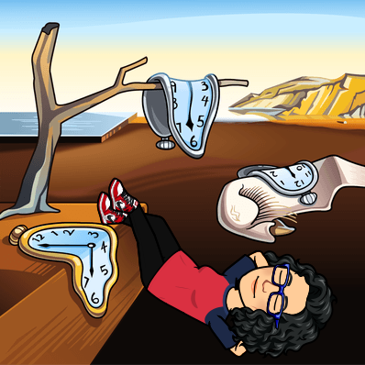
Quan aprens?
QUALSEVOL MOMENT
HORES ESPECÍFIQUES
EXIGÈNCIES PROFESSIONALS

Slide 42
ATENCIÓ… PREGUNTA!
On aprens (espais físics o virtuals) normalment?

Slide 43
On aprens?
PLATAFORMES FORMALS
FORMACIÓ NO FORMAL
FORMACIÓ
INFORMAL
Universitats públiques
Universitats privades
Centres de formació especialitzats
Entorns d’aprenentatge de la DIBA
Coursera
Miriadax
edX
Git Hub
FutureLearn
Domestika
Top Hat
Udemy
Identitats digitals de professionals del teu sector o de persones amb inquietuds similars

Slide 44
On aprens?
A CASA
A LA BIBLIOTECA
AL DESPATX
A LA SALA D’ESTUDI
A LA CAFETERIA
A LA TERRASSA
AL MENJADOR
AL METRO
A QUALSEVOL LLOC

Slide 45
ATENCIÓ… PREGUNTA!
Amb quines o de quines persones aprens (i sobre què)?

Slide 46
Amb qui aprens?
PERSONAL LEARNING NETWORK (PLN)
XARXA PERSONAL D’APRENENTATGE (XPA)
RRSS PERSONALS + PROFESSIONALS
A qui + Per a què + Per què + Reconèixer + Agrair
Converses + Col·laboracions + Reaccions + Reconeixement
FOLLOWEANDO

Slide 47
ATENCIÓ… PREGUNTA!
Quines tecnologies utilitzes
per aprendre?

Slide 48
Amb què aprens?
TECNOLOGIES per…
Gestió de la informació
Recepció + Compartició de recursos
Producció d’evidències d’aprenentatge
Generació de xarxa d’aprenentatge (personal o professional)
Administració del temps-productivitat
Notes:
En la 54 i similars que parles d’eines sobre tot recorda si us plau que en totes aquestes eines si ens hem de registrar no utilitzem els mateixos credencials que fem servir per identificar-nos i usar programes corporatius. És una directriu dels sistemes informàtics de la diba per temes de seguretat.

Slide 49
Amb què aprens?
GESTIÓ DE LA INFORMACIÓ
Cercadors d’informació: Google, Duck Duck Go, Ecosia,
Webs informatives: Maldita. es, El Diario.es, # i spaces de Twitter, The Conversation, Medium
Canals d’informació: canals de Telegram, canal de Twitch
Repositoris de vídeos; YouTube, Vimeo, Dailymotion, TEDTalks
Repositoris de podcasts: Ivoox, Spotify

Slide 50
Amb què aprens?
GESTIÓ DE LA INFORMACIÓ
Plataformes de MOOCs: edX, Coursera, MiriadaX, cursos de Linkedin Learning
Discs durs virtuals: Google Drive, Dropbox, Mega
Espais webs personals: Notion, Google Sites, Medium, Wix, Wordpress.com
Marcadors socials: Wakelet, Diigo, Feedly, Pocket, Symbaloo

Slide 51
Amb què aprens?
RECEPCIÓ + COMPARTICIÓ DE RECURSOS
Xarxes professionals: Linkedin
Xarxes socials: Twitter, Facebook, Instagram
Xarxes internes: Teams, Workspaces de Google, Yammer
Apps de comunicació: Telegram, WhatsApp
Repositoris de vídeos i audios: Youtube, TED Talks, Vimeo, Ivoox

Slide 52
Amb què aprens?
PRODUCCIÓ D’EVIDÈNCIES D’APRENENTATGE
Presentacions: Presentacions de Google, Canva, Genially, Prezi, Presentacions d’Office 365
Documents: Documents de Google, Canva, Documents d’Office 365
Vídeos o screencasts: Canva, Screenity, Flipgrid, Screen-O-Matic, Loom
Mapes mentals: Coggle, Draw.io, XMind

Slide 53
Amb què aprens?
GENERACIÓ DE XARXA D’APRENENTATGE
Xarxes professionals: Linkedin
Xarxes socials: Twitter, Facebook, Instagram
Xarxes internes: Teams, Workspaces de Google, Yammer
Grups o canals: Telegram, WhatsApp

Slide 54
Amb què aprens?
ADMINISTRACIÓ DEL TEMPS-PRODUCTIVITAT
Gestors de tasques: Trello, Planner, Google Calendar, Google Tasks, Google Keep, Taskade, full de càlcul, document
Controladors de temps: Toggl, Clockify

Slide 55
ELS 10 PUNTS
QUE HAS DE RECORDAR

Slide 56
Els 10 punts que has de recordar
Menys és més! No caiguis en la temptació i dóna-li una volta al que vols aprendre considerant la teva situació particular (limitacions i possibilitats). Porta a terme una INVERSIÓ SEGURA!
Estableix-te metes d'aprenentatge possibles i a curt termini, buscant el format que et vagi millor.
Respon a les teves expectatives i necessitats sense perdre el nord (sigues realista per evitar frustracions).
Equilibra l’aprendre per plaer i l’aprendre per deure, sempre que et sigui possible.

Slide 57
Els 10 punts que has de recordar
5. Busca recursos (in)formatius de qualitat, vàlids i actuals.
6. Cuida a la teva xarxa personal d’aprenentatge. I deixa't cuidar. Nodreix-la cada dia (o cada dos).
7. Tria la o les tecnologia/es amb fonament. Intenta que siguin accessibles, fàcils de gestionar, que et permetin actualitzar informacions i recursos amb facilitat i que tinguin una corba d'aprenentatge ràpida.
8. Recompensa’t pels teus èxits. Assaboreix l’assoliment de les teves fites d'aprenentatge! Pren-te un kit-kat!

Slide 58
Els 10 punts que has de recordar
9. Molt de compte amb la “titulitis”! Aposta per la “consoliditis”, és a dir, dedica temps i experiències per consolidar (interioritzar i aplicar en situacions reals) els teus aprenentatges.
10. Fora l'egoisme! Qui parteix i reparteix es queda amb la millor part. Expandeix els teus coneixements i comparteix!

Slide 59
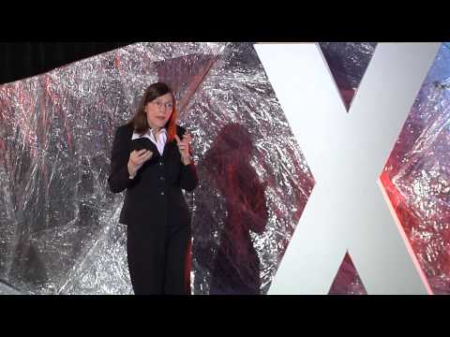
Bonus Track
Web amb exercicis per mantenir en forma el cervell - Lumosity
Curs de Coursera - Learning how to learn
Curs de Coursera - Mindshift
Podcast - Hidden Brain
Podcast - Entiende tu mente
Podcast - El cerebro y sus conexiones: aprender a aprender
Notes:
Jamboard MIMO - https://jamboard.google.com/d/16qnVV7INBAlxqI0t9jynVzavI16F7nU32XWYYY1i14M/edit?usp=sharing

Slide 60
Bonus Track
Llibres sobre aprendre a aprendre per ampliar la teva biblioteca

Slide 61
Check Out - MIMO
M - Què ha anat MOLT BÉ de la sessió?
I - Què hem d’INTEGRAR per evolucionar-la?
M - Què hem de MODIFICAR perquè vagi millor la sessió?
O - Què hem d’OMETRE perquè no ha resultat útil?
Notes:
Jamboard MIMO - https://jamboard.google.com/d/16qnVV7INBAlxqI0t9jynVzavI16F7nU32XWYYY1i14M/edit?usp=sharing

Slide 62
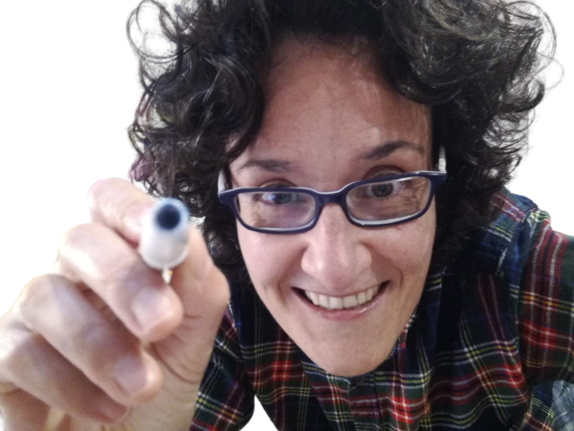
Contacte amb tacte
ANA RODERA
anarodera@gmail.com
Facilitadora d’experiències d’aprenentatge amb integració de les tecnologies de relació, informació i comunicació (TRIC)

Slide 63
GRÀCIES PER LA TEVA ATENCIÓ I PARTICIPACIÓ!🙌
Més a:
www.diba.cat/formacio
intradiba.diba.cat/web/formacio
@FormacioDIBA
https://www.youtube.com/formaciodiba

